Slide 1

“
루트
”
여행의 기원
:
팀명 : 멀티루

Slide 2

“
”
가장 빠른 길
만 알려줄까?
왜 내비게이션은
Notes:
왜 네비게이션은 가장 빠른 길만 알려줄까?

Slide 3

,
그렇다면
우리가
“
다양한 길
”
을
제시해주면 어떨까?

Slide 4
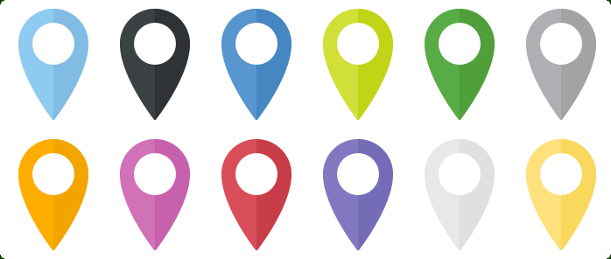
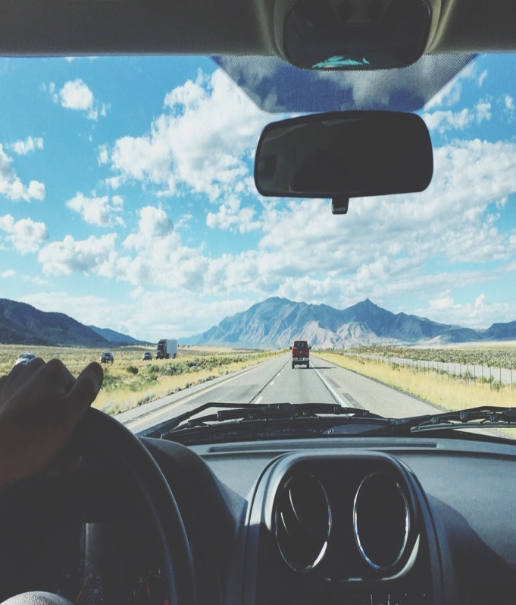
관광지를 포함한
루트를
추천해주자
목적지로 가는 길에
관광도 하고 싶은 여행자
자신에게 맞는 관광 루트를
추천 받고 싶은 여행자

Slide 5
목차
소개
-어플 소개
-핵심 가치
-주요 서비스
-핵심자원
-수익성
차별화
-소비자
-타사
-경쟁분석
기능&기술
-기능 흐름도
-UIUX
-시스템 흐름도
-개발환경

Slide 6
어플 소개
“ Root ”
여행의 기원
:
: 뿌리, 기원, 근원 의 뜻을 가진 루트로
여행의 시작이 되고 싶다는 뜻
“
루트
”
“ Route ”
: 길, 경로, 노선의 뜻을 가진 루트로
여행시 다양한 노선을 알려주고 싶다는 뜻

Slide 7
어플 소개
“ 가는 길에 관광지 한 번 보고 갈까? ”
목적지 부근에 있는 관광지를 추천해줌
관광지를 선택하면
주행거리와 소요시간, 사용자 선호도를 고려하여
가장 적합한 여행 루트를 안내해줌
사용자는 추천 루트를 기반으로 자신만의 루트를 만들고 저장할 수 있고,
주행을 완료하면 리뷰를 남겨 다른 사용자들과 공유할 수 있음

Slide 8

커스텀화
편리함
다양함
“
”
추구 하는
가치
Customizing
Convenience
Diversity
Notes:
기능 추가

Slide 9
주요 서비스
사용자들의 루트 공유 및 리뷰 작성
Customizing
거리순, 테마별 필터 검색
: 나만의 루트 만들기
나만의 루트를 직접 만들고 쉽게 저장 및 공유가 가능
Convenience
여행 루트에 대한 최적의 길, 최소 시간 루트 안내
: 목적지 부근 관광지, 여행 루트 추천
목적지 부근의 관광지와 여행 루트를 추천 받음으로써 여행지를 검색하는 수고로움이 줄어듦
Diversity
이 주의 여행지, 추천 리뷰 등의 내용을 담은 여행 매거진 기능
: 여기루 추천 루트, 다른 사용자들의 루트 제공
어플에서 추천하는 루트 뿐만 아니라 다른 사용자의 루트를 제공받을 수 있어
다양한 루트로 여행 가능
최근 본 페이지 및 최근 검색 기반으로 사용자 맞춤 추천 기능

Slide 10
핵심 자원
여기루는 추후 사용자들의 여행 정보를 데이터베이스로 만들어
이를 활용해 여기루만의 루트, 관광지를 추천해 줄 수 있다
여기루 데이터베이스
한국관광공사 데이터베이스
Tmap의 API
핵심자원
여기루만의 루트, 관광지를 추천
관광지와 축제 및 행사에 대한 정보를 제공
루트의 효율성을 제공
Tmap 애플리케이션 연동

Slide 11


수익성
여기루 어플과 T맵의 연동으로 어플 사용량 및 사용자 증가
사용자들의 여행 습관 데이터베이스 정보 축적
여기루 사용자들의 여행 계획, 여행한 곳 등
여행정보들을 하나의 데이터베이스로 제작
검색 루트의 개수 증가에 따른 수익 창출
데이터베이스는 자체적으로 사용자에게
유동적인 정보를 제공
경유지 추가를 기본 2 개로 설정하고,
이를 초과할 경우 추가 비용을 결제하도록 하여 수익 창출
여행자들의 여행정보를 알고 싶은
기업들에게 제공하여 수익 창출
“ 수익성 ”
음식점, 관광지, 숙박과 제휴
사용자의 현재 위치와 가깝거나
사용자의 여행 스타일에 맞는 업체의 광고를 삽입
할인 티켓 제공
관광지 행사 및 축제 제공
숙박 업체 제공
음식(맛집) 정보 제공
패키지 상품 제공

Slide 12

고객만의 맞춤 관광루트
고객 차별화
목적지 주변 관광지를 포함한 루트 추천
가려는 목적지 근처의 관광지를 추천해 주고
관광지 별 세부정보와 관광에 필요한 소요시간을 제공해 줌으로써
효율적인 여행을 가능케 함
“
고객입장 차별화
”
고객만의 맞춤 관광루트
고객이 가는 지역, 여행 시간, 여행 테마 등 고객의 니즈를 반영한
고객만의 맞춤 관광루트 제공
(사용자의 검색, 목적지, 루트, 관심 장소를 기반으로 추천)
추천 루트 커스텀 화 및 저장
손쉽게 자기만의 관광 루트를 편집
자신이 원하는 관광루트를 만들 수 있게 도와준다
자신이 편집한 관광루트를 필요할 때 다시 불러올 수 있고,
사용자 루트 추천 기능을 통해 여기루에 공유 가능
푸시알림
루트를 작성한 사용자가 내비게이션과 연동했을 때
점심과 저녁시간을 계산하여 푸시 알림을 통해 맛집 추천

Slide 13


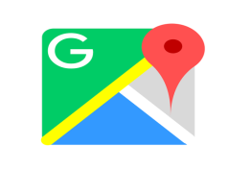

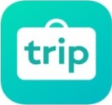


고객만의 맞춤 관광루트
타사 차별화
루트 추천 알고리즘
출발지~목적지~관광지 사이의 거리, 관광지 위치, 소요시간, 원하는 카테고리 등을 고려해 목적지까지 가면서 둘러볼 관광지들을 추천
DB(Data Base)
루트를 저장하고 그 데이터를 이용하여 다른 사용자들에게 추천
사용자들의 여행한 정보들을 저장, 분석하여 유동적이고 정확한
정보 제공
“
타사 비교 차별화
”
루트 편집
추천한 루트를 조금 더 자신의 여행 스타일에 맞출 수 있게
루트 편집 기능을 제공
원하는 관광지 루트에 추가, 순서 변경, 루트안의 관광지 삭제 등
다양한 기능 제공
여행 루트의 효율성 계산
관광지의 관광 시간, 최적경로 등을 고려해 효율적인 여행 루트
제공
Notes:
출발지-목적지-관광지 간 위치, 소요시간 고려한 루트 추천 알고리즘
사용자들의 여행 정보에 대한 자체 데이터베이스
고객이 원하는 맞춤 관광 루트, 손쉬운 루트 편집 기능
여행 루트의 효율성 계산

Slide 14




경쟁 분석
관광지 저장
여행 루트
여행의 기원
지극히
주관적인 여행
트립
어드바이저
:
“
루트
”
트리플
루텔라
여행 루트 저장 불가
여행 루트 수정 불가
여기루는 관광지 저장 기능, 여행 루트 저장 및 수정 기능을 모두 제공

Slide 15
경쟁 분석
기능 추가
기능 추가
[ 사용자 기반 어플 ]
[ 경유지 기능 ]
[ 목적지 부근 관광지 추천 ]
[ 루트 추천 ]
[ 커스텀 루트 저장 공유 ]
네이버 지도
카카오 맵
구글 맵
:
여행의 기원
“
루트
”
여기루는 경쟁사의 단점 보완 및 여기루만의 루트 기능 보유

Slide 16
어플 기능 흐름도
순서방향
Depth 0 | Depth 1 | Depth 2 | Depth3
0. 메인 page | 1. 목적지 검색 page | 1-1. 장소 상세 page
 |  | 1-2. 관광지 추천 page | 1-2-1. 루트 추천 page
 |  | 1-3. 네비게이션 page
 | 2. 내가 담은 여행지&루트 page
 | 3. 여기루의 추천 루트 page
 | 4. 사용자의 추천 루트 page | 4-3. 루트 상세 page
 | 5. 루트필터 page
 | 6. 관광지 필터 page | 1-1. 장소 상세 page
 | 7. my page
 | 8. 설정 page

Slide 17
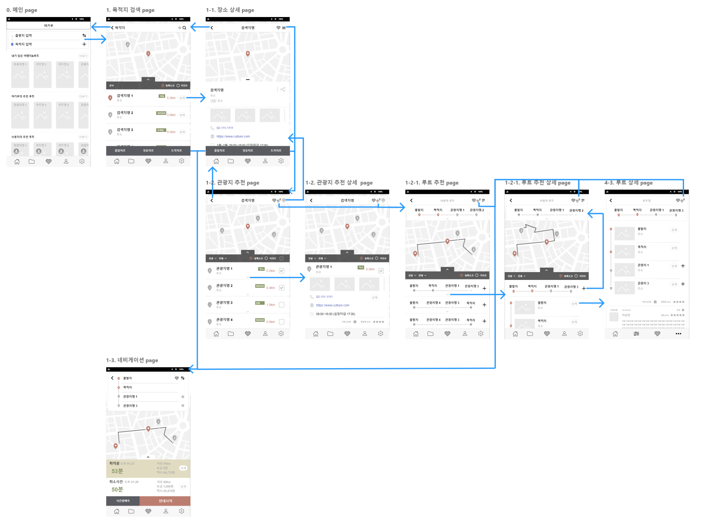
Flow chart

Slide 18
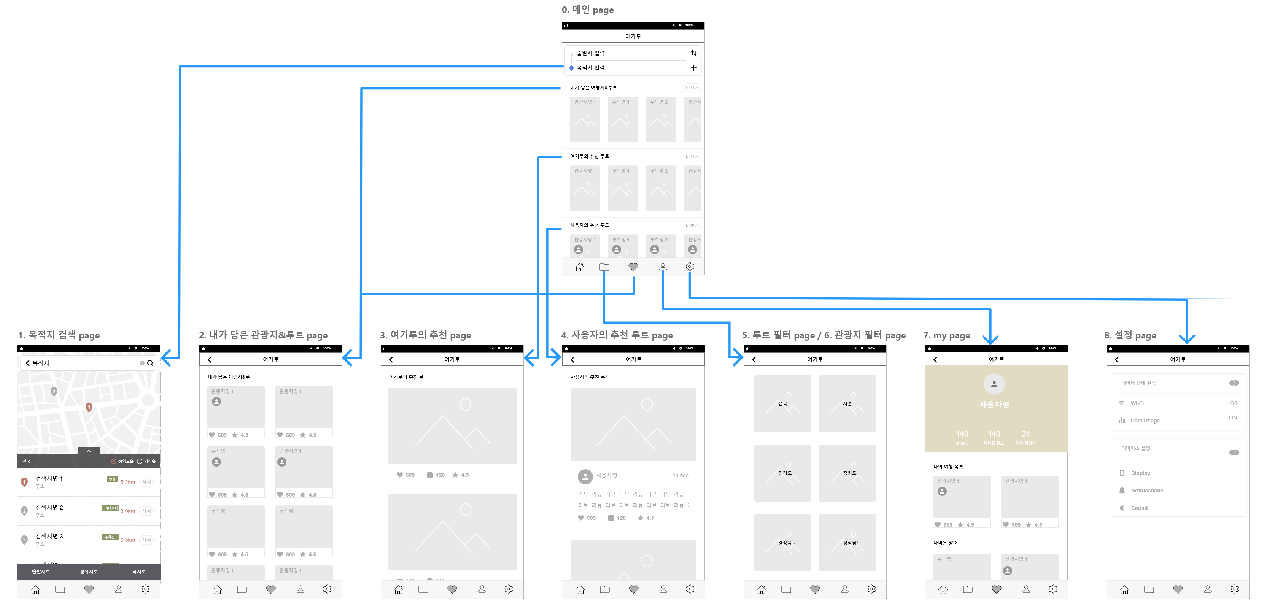
Flow chart

Slide 19
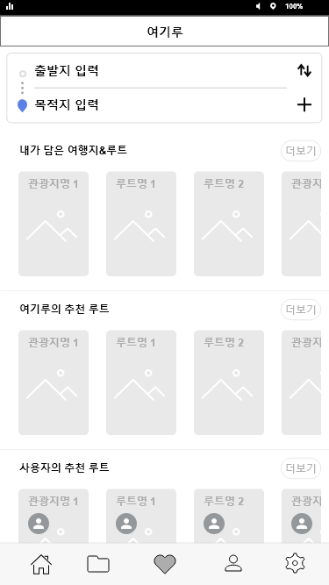
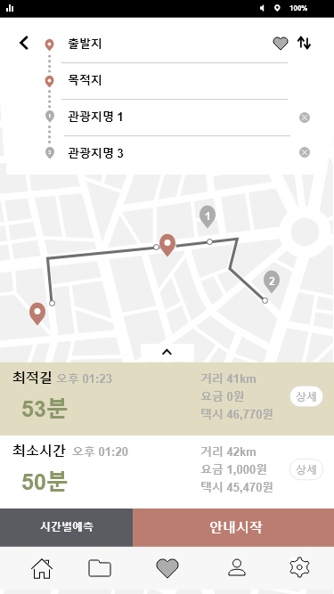
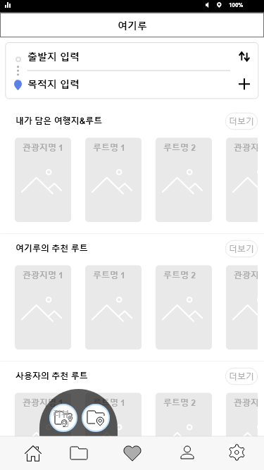
0. 메인 page
No | 내용 | 이동
1 | 여기루 로고
2 | 출발지, 목적지 설정, 경유지 추가 (출발지 기본값: 현재 위치) | 1
3 | 내가 담은 여행지&루트 페이지로 이동
4 | 관광지 or 루트 페이지로 이동 | 4-3
5 | 여기루의 추천 루트 페이지로 이동 | 3
6 | 여기루의 추천 루트 정보로 이동(매거진)
7 | 사용자의 추천 루트 페이지로 이동 | 4
8 | 홈으로 이동 | 0
9 | 검색 필터 설정하여 모든 관광지, 루트 모아보기
10 | 내가 담은 여행지&루트 페이지로 이동
11 | 메뉴 더보기 기능
12 | 설정 페이지로 이동 | 8
13 | 루트필터 페이지로 이동 | 5
14 | 관광지필터 페이지로 이동 | 6
1
2
3
4
5
6
7
13
14
4
8
9
10
11
12

Slide 20
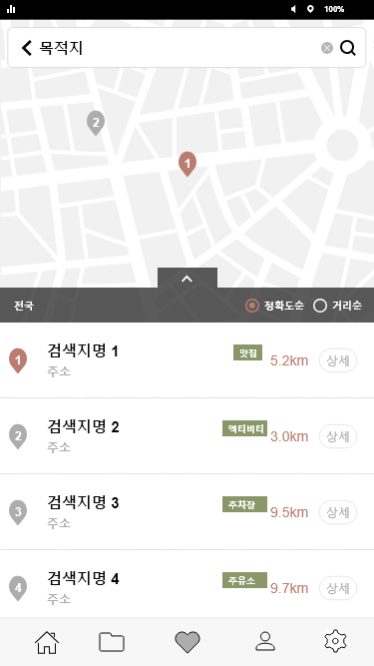

1. 목적지 검색 page
0
1
2
No | 내용 | 이동
0 | 뒤로가기 | 0
1 | 네비게이션 페이지로 이동 | 1-3
2 | 목적지 재검색 및 삭제
3 | 지역별, 정확도순, 거리순 필터링
4 | 검색 목록
5 | 장소 페이지로 이동 | 1-1
3
4
5

Slide 21
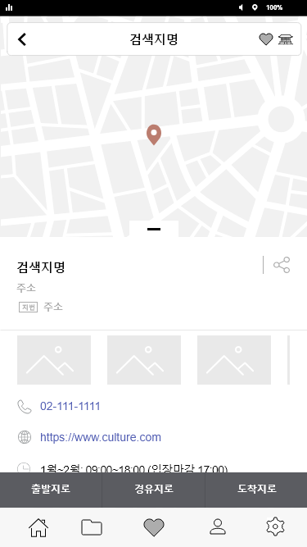
1-1. 목적지 상세 page
0
1
2
No | 내용 | 이동
0 | 뒤로가기 | 1
1 | 장소 저장
2 | 관광지 추천 페이지로 이동 | 1-2
3 | 상세내용
4 | 장소 공유
3
5

Slide 22
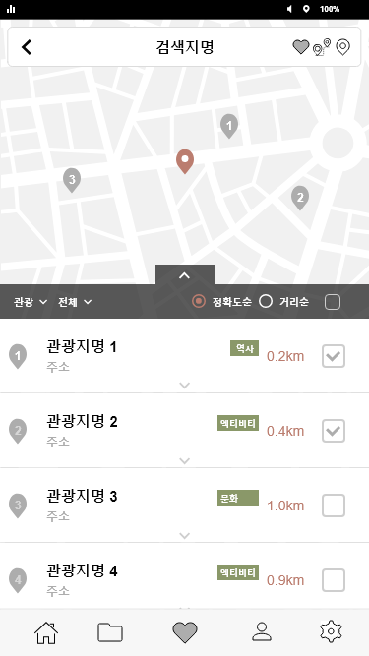
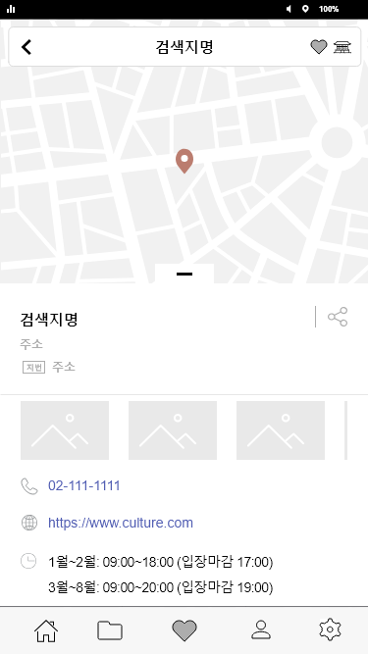
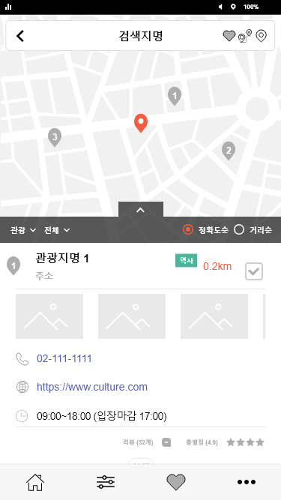
1-2. 관광지 추천 page
0
1
2
3
No | 내용 | 이동
0 | 뒤로가기 | 1
1 | 장소 저장 (체크박스 체크 후 클릭)
2 | 루트 추천 페이지로 이동 (체크박스 체크 후 클릭) | 1-2-1
3 | 목적지 상세 페이지로 이동 | 1-1
4 | 지역별, 정확도순, 거리순 필터링
5 | 관광지 추천 목록
6 | 관광지 선택 체크박스
7 | 관광지 세부 정보 보기
4
6
5
7
8
4

Slide 23
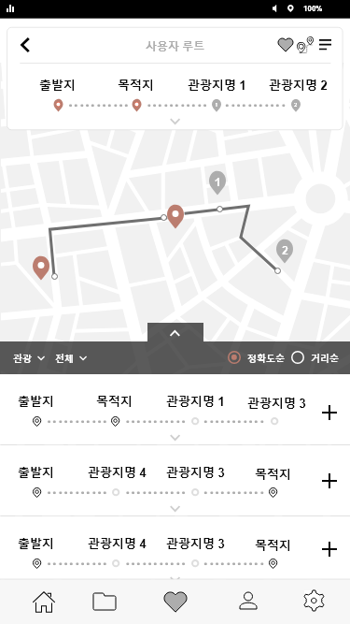
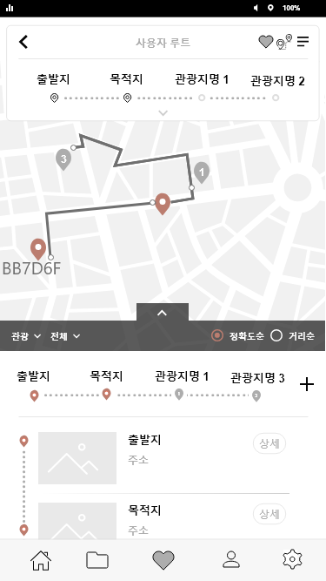
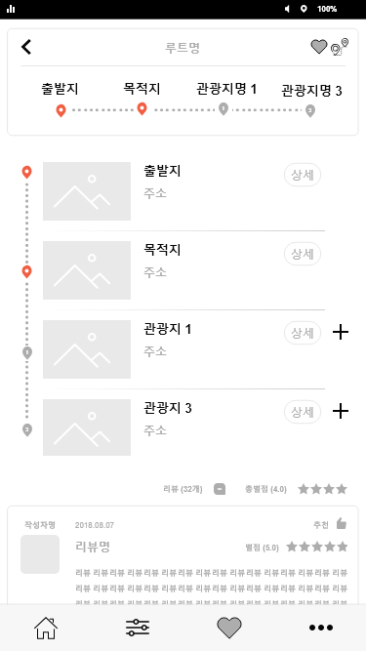
1-2-1. 루트 추천 page
0
1
2
3
No | 내용 | 이동
0 | 뒤로가기 | 1-2
1 | 루트 저장 (사용자 루트로 지정되었을 때 저장 가능)
2 | 네비게이션 페이지로 이동 | 1-3
3 | 사용자 루트 편집
4 | 사용자 루트 세부 정보 보기
5 | 지역별, 테마별, 정확도순, 거리순 필터링
6 | 추천 루트 목록
7 | 추천 루트 세부 정보 보기
8 | 사용자 루트에 특정 관광지 추가 기능
4
5
6
7
8

Slide 24
1-3. 네비게이션 page
0
1
2
No | 내용 | 이동
0 | 뒤로가기 | 1 / 1-2-1
1 | 루트 저장
2 | 사용자 루트 순서 변경
3 | 특정 관광지를 루트에서 제거
4 | 최적길 안내 정보
5 | 최소시간 안내 정보
6 | 시간별 예측 및 안내시작하여 T맵 애플리케이션으로 이동 | T맵
3
4
5
6

Slide 25
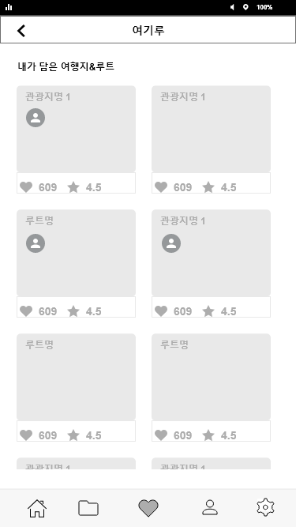
2. 내가 담은 여행지&루트 page
0
No | 내용 | 이동
0 | 뒤로가기 | 0
1 | 저장한 관광지, 루트 목록
1

Slide 26
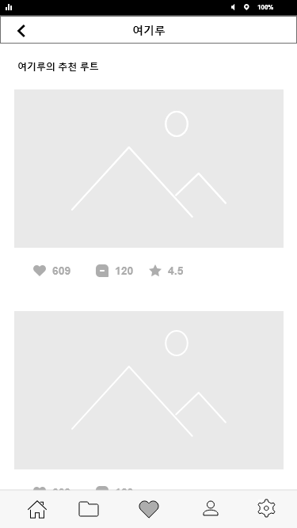
3. 여기루의 추천 루트 page
0
No | 내용 | 이동
0 | 뒤로가기 | 0
1 | 추천 루트 리스트(매거진 형식)
1

Slide 27
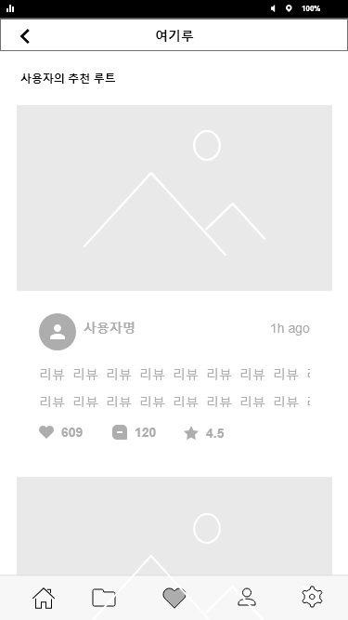
4. 사용자의 추천 루트 page
0
No | 내용 | 이동
0 | 뒤로가기 | 0
1 | 추천 루트 리스트(리뷰형식)
1

Slide 28
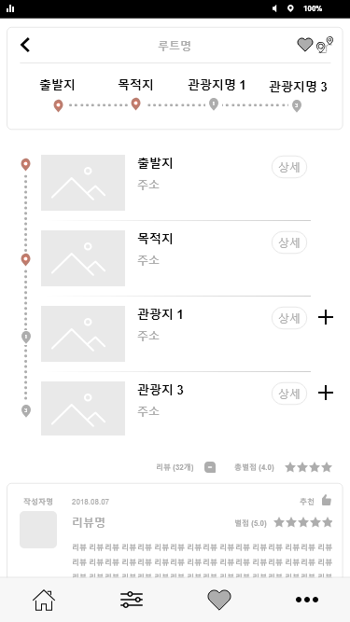
4-3. 루트 상세 page
0
1
2
3
No | 내용 | 이동
0 | 뒤로가기 | 1-2
1 | 루트 저장 (사용자 루트로 지정되었을 때 저장 가능)
2 | 네비게이션 페이지로 이동 | 1-3
3 | 사용자 루트 편집
4 | 사용자 루트 세부 정보 보기
5 | 지역별, 테마별, 정확도순, 거리순 필터링
6 | 추천 루트 목록
7 | 추천 루트 세부 정보 보기
8 | 사용자 루트에 특정 관광지 추가 기능
4
5
6

Slide 29
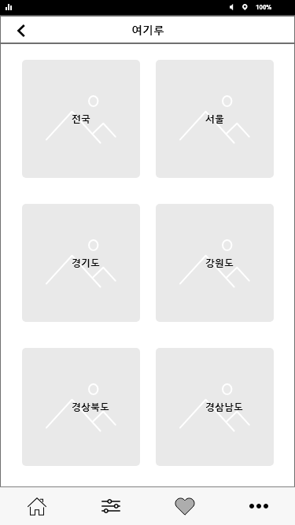
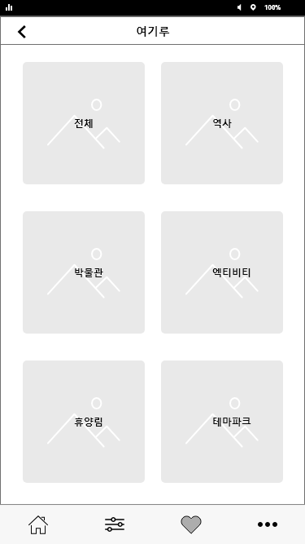
5. 루트 필터, 6. 관광지 필터
No | 내용 | 이동
0 | 뒤로가기 | 0
1 | 지역별 필터 기능 | 1-2
2 | 카테고리별 필터 기능 | 1-2
지역별 검색
카테고리별 검색
0
0
1
2

Slide 30
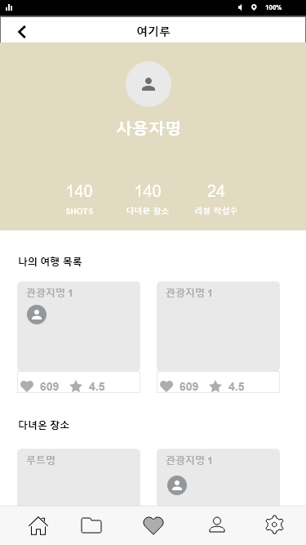
7. my page
0
No | 내용 | 이동
0 | 뒤로가기 | 0
1 | 사용자 닉네임, 대표이미지 설정
2 | 장소, 루트 저장 개수, 다녀온 장소수, 리뷰 작성수 | T맵
1
2
3
4

Slide 31
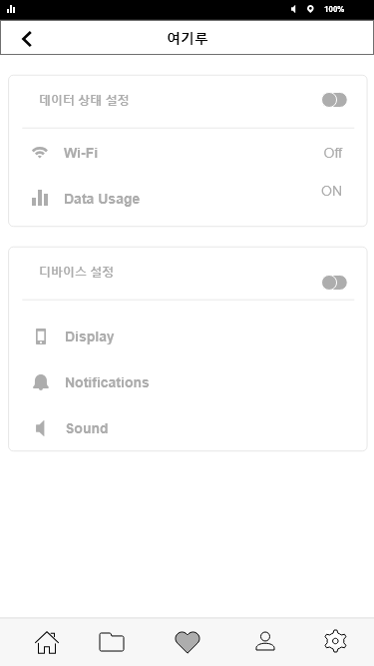
8. 설정 page
0
No | 내용 | 이동
0 | 뒤로가기 | 0
1 | 데이터 연결 방식 설정
2 | 디바이스 설정
2
3

Slide 32






시스템 흐름도
‘여기루 → 사용자’
여행지 정보, 여행 루트 제공
여행지의 정보,
좌표 변환,
최적경로 등 어플의 필요한 정보 제공
:
DB 서버
DB
여행의 기원
“
루트
”
‘여기루 → DB’
사용자 여행정보 DB에 저장
‘사용자 → 여기루’
사용자의 여행정보 수집
‘DB → 여기루’
저장된 데이터 제공

Slide 33
개발환경
Android studio 2.3.1
Java 1.8.0_74
XML
Oracle Database 11.1.0.6
Tomcat 7.0

Slide 34
고맙습니다.

